Slide 1
10代~70代の男女720名に調査！
性年代別 の応募状況と
SNSを活用した
有効なキャンペーンは
世代別に見た景品魅力度ランキング付き！

Slide 2
目次
01
キャンペーン応募状況
03
－ 過去1年間のキャンペーン応募経験
－ カテゴリー別の応募経験
－ キャンペーンに応募しない理由
02
SNSアカウントの状況とキャンペーン事例
08
－ 企業アカウントフォロー経験
－ 企業アカウントブロック経験
－ SNSアカウントにおけるキャンペーン応募経験
－ SNSキャンペーンに応募したことによる行動の変化
03
18
景品の魅力度
Copyright © Paldia All Rights Reserved.
1

Slide 3
下記の調査概要をもとに解説いたします
■ 調査趣旨・目的
プレゼントキャンペーンにおける一般消費者の意識・行動やキャンペーンによる行動変化について明らかにするべく、
パルディアがインターネット調査を実施した「キャンペーンに関する消費者意識と実態調査レポート」より解説しております。
特に近年注目されているSNSを利用したキャンペーンについては、その利用実態や意識詳細を把握すべく設問を設定しました。
■ 調査手法 / エリア
インターネット調査 / 全国調査
■ 調査期間
2023年11月10日（金）～11月13日（月）
■ 調査対象
事前調査：1,697名
本調査：10代（高校生以上）～70代の男女合計720名（男性360：女性360）
過去1年以内にキャンペーン参加（有無8:2で割付）
Copyright © Paldia All Rights Reserved.
2

Slide 4
キャンペーン応募状況
01
Copyright © Paldia All Rights Reserved.
3

Slide 5
過去1年間のキャンペーン応募経験
【 直近1年以内に企業が実施するプレゼントキャンペーンに応募した経験の割合 】
オープンキャンペーン
クローズドキャンペーン
（%）
（%）
41.5%
：男性
：女性
：男性
：女性
20~50代男女はオープンキャンペーンよりもクローズドキャンペーンの方が応募経験率が高く、
一方で10代・60代男女は低くなっている。また、中でもクローズドキャンペーンにおける30代男性の応募経験率が
著しく高く、比較的財力も高く商品購入を伴うキャンペーンに応募することに抵抗がない性年代であるといえる。
Copyright © Paldia All Rights Reserved.
4

Slide 6
カテゴリー別の応募経験率
【 直近1年以内に企業が実施するキャンペーンに応募経験がある方のキャンペーンカテゴリーの割合 】
 | 応募経験があるカテゴリー | n数(全体576) | （%） | 多い性年代
1 | 食品 | 414 | 71.9 | 40代女性 / 50代女性
2 | 飲料 | 274 | 47.7 | 40代男性 / 60代男性
3 | コスメ・化粧品＊1 | 99 | 17.2 | 10代女性 / 20代女性
4 | 日用品・日用雑貨 | 96 | 16.7 | 30歳女性 / 50代女性
5 | スーパーマーケット＊2 | 73 | 12.8 | 60代男性 / 30~50代女性
6 | コンビニエンスストア＊3 | 58 | 10.1 | 30代男性 / 30代女性
7 | ドラッグストア＊4 | 57 | 9.9 | 30代女性 / 50代女性
8 | 家電 | 50 | 8.7 | 40代男性 / 60代男性
9 | おもちゃ | 31 | 5.4 | 10代男女 / 30代女性
10 | ゲーム | 29 | 5.2 | 10代男女 / 20代男性
＊1…スキンケア・コスメ・ヘアケア・ボディケア商品など）
＊2…スーパーマーケットで期間中××円以上購入するとプレゼントが当たる等
＊3…コンビニエンスストアで期間中××円以上購入するとプレゼントが当たる等
＊4…ドラッグストアで期間中××円以上購入するとプレゼントが当たる等
Copyright © Paldia All Rights Reserved.
5

Slide 7
キャンペーンカテゴリー人気TOP3
食品
全年代を通して応募率が高いが、中でも40~60代女性・30代男性・50~60代
男性の応募率が高く、20代男性と10代女性は他の年代に比べて低い傾向にある。
飲料
女性よりも男性の方が比較的応募率が高いが、中でも20代男性は低く、
40代以上男性の応募率が高い。また、女性は中でも40代女性が低い。
若者男性のアルコール離れが影響しているといえる。
コスメ・化粧品
10~30代女性・50代女性の応募率が高く、40代女性は応募率が低い。また、
10~20代男性・40代男性の応募率も高くなってきており、メンズの美容に対する
意識の向上がデータからもわかる。
Copyright © Paldia All Rights Reserved.
6

Slide 8
キャンペーンに応募しない理由
【 キャンペーンに応募しない際の理由としてあてはまるものの割合 】
 | 応募しない理由 | n数(全体720) | （%） | 多い性年代
1 | 当たる確率が低そうだった | 306 | 42.6 | 30代女性 / 40代女性
2 | 応募が面倒そうだった | 270 | 37.6 | 10代男性 / 40代男性
3 | 景品が魅力的ではなかった | 270 | 37.5 | 40~60代男女
4 | 欲しくない商品だった | 239 | 33.3 | 50~60代男性
5 | 実施しているのを知らなかった | 203 | 28.2 | 10代女性 / 50~60代男女
6 | 普段購入していなかった | 190 | 26.5 | 40代女性 / 60代男女
7 | 企画が面白くなかった | 63 | 8.8 | 20代男女 / 60代男性
男性
女性
10代男性・40代男性は「応募が面倒」という理由が大きく、60代男性は「景品の魅力」「欲しいものかどうか」を
重視している。男性は世代によって「手間」と「魅力」の優先度に差が大きく生じていることがわかる。
一方で30代～40代女性をはじめ、女性全体的に数値が高いのは「当たる確率」であり、
「どうせ応募しても当たらないであろう」という心理を変化させる工夫が必要となる。
Copyright © Paldia All Rights Reserved.
7

Slide 9
SNSアカウントの状況とキャンペーン事例
02
Copyright © Paldia All Rights Reserved.
8

Slide 10
企業アカウントフォロー経験
【 過去、商品・ブランド・企業の公式アカウントをフォローしたことがある方のSNS媒体別の割合 】
 | フォロー経験がある媒体 | n数(全体720) | （%） | 多い性年代
1 | LINE | 318 | 44.2 | 30代男性 / 40~50代女性
2 | X（旧Twitter） | 267 | 37.2 | 10代男性 / 20代女性
3 | Instagram | 151 | 21.1 | 20代女姓 / 10代・30代女性
4 | YouTube | 102 | 14.2 | 20代男女 / 30代男性
5 | Facebook | 58 | 8.1 | 60代男性 / 40~50代男性
6 | TikTok | 41 | 5.7 | 20代男女
7 | Threads | 13 | 1.9 | 20代男性
8 | フォローしたことがない | 238 | 33.1 | 60代男女 / 50代男性
全体
女性
LINEは世代性別問わず比較的数値が高い傾向にある。月間アクティブユーザー数が最も多いSNSであることから
企業アカウントを目にするユーザーも比例して多くなることが理由として挙げられるであろう。
また、X（旧Twitter）とInstagramは、20代女性のフォロー経験率が高い。
近年、パーソナルカラーや骨格診断、性格診断などの診断コンテンツが若者女性に人気であり、
フォローを必須とした診断コンテンツが急増したことが理由の1つとして挙げられるであろう。
Copyright © Paldia All Rights Reserved.
9

Slide 11
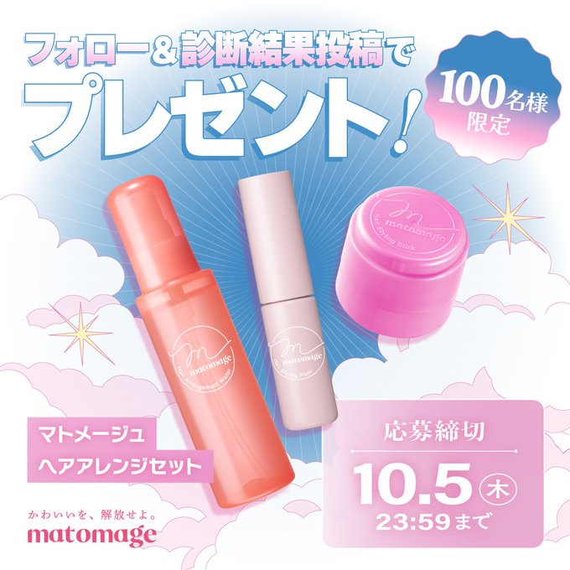
ウテナ
20代女性
向け
フォロー&診断結果投稿でプレゼント!
フォロー＆診断＆投稿
X（旧Twitter）
マトメージュ ヘアアレンジセット
マトメージュ X（旧Twitter）公式アカウントをフォローし、「ほんとの私診断」の診断結果を投稿すると応募が完了する。抽選で100名様に景品が当たる。
「ほんとの私」というワードを用いて実際に診断するまで何を診断されるかわからないわくわく感から、「とりあえずやってみよう！」という消費者の参加意欲を高める効果が見込める。また、診断後「診断結果をシェアする」をクリックするとポスト（ツイート）が自動生成されるため、途中離脱の可能性を減らすことができる。
キャンペーンデータベース「CAM-SAKU」より抽出
10
Notes:
https://corp.world.co.jp/news/company/2023/1216/

Slide 12
企業アカウントブロック経験
【 過去、商品・ブランド・企業の公式アカウントをブロックしたことがある方のSNS媒体別の割合 】
 | ブロック経験がある媒体 | n数(全体720) | （%） | 多い性年代
1 | LINE | 211 | 29.4 | 20代女性 / 40~50代女性
2 | X（旧Twitter） | 117 | 16.3 | 20代女性 / 10~30代男性
3 | Instagram | 64 | 9.0 | 20代女姓 / 20代男性
4 | YouTube | 61 | 8.5 | 20代男性 / 60代男性
5 | Facebook | 23 | 3.3 | 20代女性 / 40代男性
6 | TikTok | 20 | 2.8 | 40~50代男性
7 | Threads | 10 | 1.4 | 20代男女 / 40代男性
8 | ブロックしたことがない | 419 | 58.3 | 60代男女 / 50代男性
60代以上
男性
女性
フォロー経験とブロック経験は表裏の関係にあり、フォロー経験率が高い20代女性は比例してブロック率も高い。
また、次いで20代男性のブロック率も高く、20代の若者は景品を目当てとした一時的なフォローや自分に必要のない
情報を遮断する行動特性があることがわかる。一方で、50~60代男女は他の層と比較してブロック経験率が
圧倒的に低く、そもそもブロックしたことがない人が70%を超えるため、SNSを活用した顧客育成施策が有効といえる。
Copyright © Paldia All Rights Reserved.
11

Slide 13
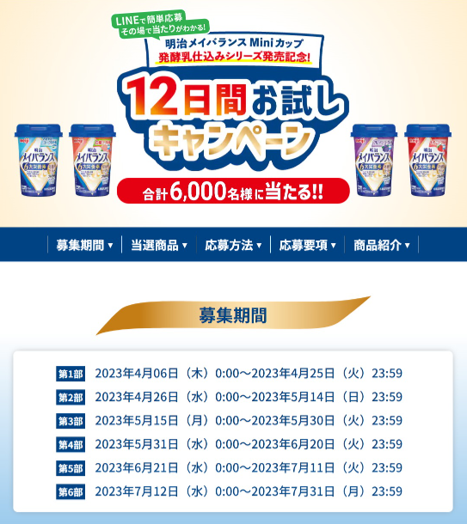
明治
中高年層向け
明治メイバランスMiniカップ発酵乳仕込みシリーズ発売記念！
12日間お試しキャンペーン
友だち追加＆応募ボタン
インスタントウィン
LINE
明治メイバランスMiniカップ
ギフトBOX発酵乳仕込み
（12本アソートセット）
キャンペーンサイト内の「LINEで応募する」ボタンから明治メイバランスMiniカップLINE公式アカウントを友だち追加し、配信されるキャンペーンメッセージまたはリッチメニューより応募するとその場で抽選結果がわかるキャンペーン。
中高年層による応募が多いLINEでは、可能な限り煩雑な手続きを減らし、簡単に応募できる仕組みを取ることが重要である。本施策は、LINE上で応募ボタンを押すのみで気軽に参加できるため、応募者数の増加が見込める。また、期間中毎日参加できるためLINEのブロック率低下にも繋がる。
キャンペーンデータベース「CAM-SAKU」より抽出
12

Slide 14
SNSアカウントにおけるキャンペーン応募経験
【 自身のSNSアカウントで企業が実施するプレゼントキャンペーンに応募したことがある方のSNS媒体別の割合 】
 | 応募経験がある媒体 | n数(全体720) | （%） | 多い性年代
1 | LINE | 293 | 40.8 | 50代女性 / 40代男性
2 | X（旧Twitter） | 257 | 35.7 | 10代男性 / 20代男女
3 | Instagram | 103 | 14.4 | 20代男女 / 30代女性
4 | YouTube | 48 | 6.7 | 20~40代男性
5 | Facebook | 27 | 3.8 | 40代男性 / 60代男性
6 | TikTok | 25 | 3.6 | 20代男女
7 | Threads | 7 | 1.0 | 20代男女
8 | フォローしたことがない | 264 | 36.8 | 50~60代男性 / 30代女性
中高年齢層
LINEは、50代以上女性・40代以上男性の応募率が高く、中高年齢層のメインの応募メディアとなっている。
一方で、X（旧Twitter）・Instagramは、フォローを必須としたキャンペーンが大半を占めており、
先程と同様に20代男女のフォロー経験率が高いため、比例して応募率も高くなっている。また、
TikTok・Threadsに関してもほとんどが20代男女で占めており、LINEとその他SNSにおいて二極化してきている。
Copyright © Paldia All Rights Reserved.
13

Slide 15
サンスター
20代
向け
輝き洗剤キーラ SNS対抗水まわりおそうじ対決！
投票で豪華賞品が当たる！プレゼントキャンペーン
投票 /
※フォロー＆リポスト（リツイート）
WEB / Instagram / X（旧Twitter）/ TikTok / 17LIVE
〈1等〉選べる体験ギフト厳選の宿 10万円分
〈2等〉サンスター商品詰め合わせ
〈3等〉Amazonギフトカード 500円分
Instagram・X（旧Twitter）・TikTok・17LIVEのインフルエンサーが投稿した「＃SNS対抗 水まわりお掃除対決」の投稿をチェックしてお気に入りの投稿に投票すると応募が完了する。また、Ｘ（旧Twitter）公式アカウントのフォローとリポスト（リツイート）で当選確率が2倍になる。
LINE以外の4つのSNS媒体を活用することで、LINE以外のSNSの応募率が高い20代男女の囲い込みがしやすくなる。また、各媒体にて動画の視聴が必須のため、商品の使い方や使用用途などブランドや商品理解につながりやすくなるかつ、ブランドスイッチが期待できる。
キャンペーンデータベース「CAM-SAKU」より抽出
14
Notes:
https://corp.world.co.jp/news/company/2023/1216/

Slide 16
SNSキャンペーンに応募したことによる行動の変化
【 SNSでキャンペーンに応募したことによる心情・行動の変化の割合】
 | 変化した心情・行動 | n数(全体427) | （%） | 多い性年代
1 | 企業・商品への興味が出た | 140 | 33.0 | 40代男性 / 30代女性
2 | 企業・商品の購入やサービスを 利用するきっかけになった | 125 | 29.3 | 30~40代女性
3 | キャンペーン期間中に企業・商品の投稿をシェアやリポストした | 85 | 20.0 | 20代女性 / 10代男性
4 | 企業・商品への理解が深まった | 82 | 19.4 | 30~40代男性
5 | 企業・商品の好感度が上がった | 82 | 19.3 | 20代女性 / 40代男性
6 | 企業・商品について家族・ 友人・知人に話した | 59 | 14.0 | 30代女性 / 20代男女
7 | 特になし | 98 | 23.1 | 50代男女
30~40代男女は「興味度向上」「利用のきっかけ」「理解度向上」といったキャンペーンの効果が直接的に大きく
出やすい傾向にある一方で、10代男性は「シェア」「リポスト」といった拡散行動が数値として高くなっている。
企業や商品に対する理解度やキャンペーンによる直接的な売上アップを目的とする場合は中年層を、
話題喚起やシェア率の向上を目的とする場合は若者をターゲットに施策を進めるのが有効であるといえる。
目的や施策の最終的なゴールを決めてから企画を進めることがポイント。
Copyright © Paldia All Rights Reserved.
15

Slide 17
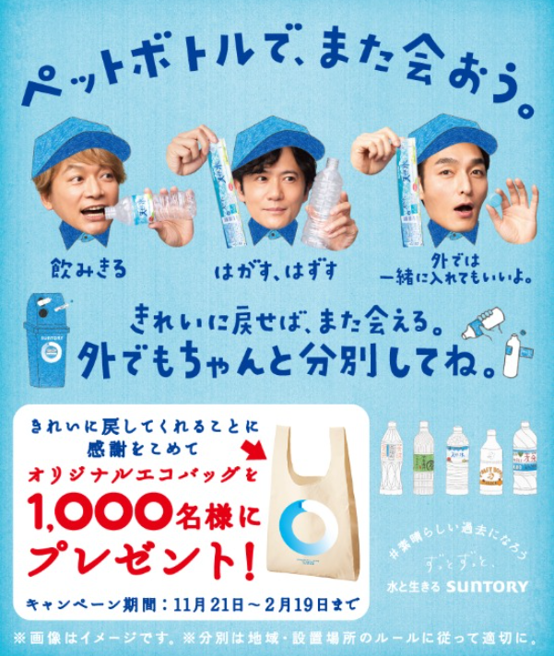
サントリー食品インターナショナル
中年層向け
ペットボトルで、また会おう。
対象自販機で商品購入 /
LINE公式アカウント友だち追加
LINE
オリジナルエコバッグ
対象自販機下部に設置されている「Touch！SUNTORY」内の二次元コードを読み取るまたはNFC対応のスマートフォンをかざしてサントリー商品を購入後、商品のバーコードをスキャンしてサントリーLINE公式アカウントを友だち追加し、応募するボタンを押すと応募が完了する。
サントリーは環境への配慮と使いやすさを追求したペットボトルの開発にこだわりを持っているため、企画のコンセプトに一貫性を持たせることで企業の伝えたいメッセージや取り組みが消費者に届きやすくなり、理解につながる。また自社商品の販促だけでなく、景品にエコバッグを選定することで環境へ配慮する姿勢をみせることができるため、企業のイメージアップにつながる。
キャンペーンデータベース「CAM-SAKU」より抽出
16
Notes:
https://corp.world.co.jp/news/company/2023/1216/

Slide 18
日本コカ・コーラ
10代男性
向け
FANTA×モンスターストライク
遊びハジけるキャンペーン！第1弾
〈A賞〉アクリルキーホルダー
〈B賞〉オリジナルQUOカード
〈C賞〉LINEポイント500ポイント
〈D賞〉キャラシール
〈SNSにシェア〉限定SNSアイコン画像
二次元コードスキャン＆
友だち追加＆ガチャ
LINE
対象商品のラベルに記載されている二次元コードを読み取り、LINEにログインをしてガチャを回すと応募が完了する。当選者は限定コラボグッズやLINEポイントが当たり、外れてもWチャンスとしてSNSにキャンペーン情報をシェアをすることで限定画像がもらえる。
実際のゲーム内のガチャと同じ仕様で抽選できるため、若者を中心にアプリユーザーに響きやすいかつわくわく感がある。またキャンペーン情報をシェアすることで獲得できる限定画像は21種類あり、何度でも参加できるため、ファン層による複数回のキャンペーンシェアが見込める。
キャンペーンデータベース「CAM-SAKU」より抽出
17

Slide 19
景品の魅力度
03
Copyright © Paldia All Rights Reserved.
18

Slide 20
景品の魅力度
【 景品として魅力的だと思うものの割合 】
 | 景品 | n数(全体720) | （%） | 多い性年代
1 | 現金 | 490 | 68.1 | 50代女性
2 | 商品券 | 490 | 68.1 | 40代女性 / 60代男女
3 | デジタルポイント | 396 | 55.1 | 10代男女 / 30代女性
4 | クーポン券・割引券 | 329 | 45.8 | 30代女性 / 50代女性
5 | コンビニ等での商品引換券 | 308 | 42.9 | 30~40代女性
6 | お米 | 229 | 31.9 | 40~60代女性
7 | アイスクリーム | 223 | 31.0 | 10代男女
8 | PC・タブレット | 221 | 30.8 | 10代男女
9 | テーマパークチケット | 193 | 26.9 | 10~20代女性 / 30~50代女性
10 | ケーキ | 180 | 25.1 | 20~30代・50代女性
1～4位の結果から分かるように現金や現金に近い金券が上位を占めており、比較的中高年層の女性に人気であることがわかる。
また「アイスクリーム」「PC・タブレット」「テーマパークチケット」「ケーキ」など、若者に人気なイメージのあるものは
想定通り10代~20代男女に人気であり、世代によって極端に景品の魅力度が分かれている。
Copyright © Paldia All Rights Reserved.
19

Slide 21
景品魅力度TOP3
現金
現金を景品とするキャッシュバックキャンペーンの場合ハードルが高いが、高額な商品であっても、ターゲットを40代以上の男女に絞ることで応募数は担保できる。
商品券
商品券や旅行・宿泊券は特に60代以上の男女やママ世代に魅力度が高い。
ご夫婦で楽しめるペアチケットとして訴求することで注目度が高まる。
クーポン券・割引券
10代・30代・50代女性に人気が高く、比較的世代を問わずに喜ばれる景品である。
デジタルポイントの若者人気が高いため、デジタルクーポンにすることで
若者の囲い込みがしやすくなる。
Copyright © Paldia All Rights Reserved.
20
Notes:
#E25A4E

Slide 22
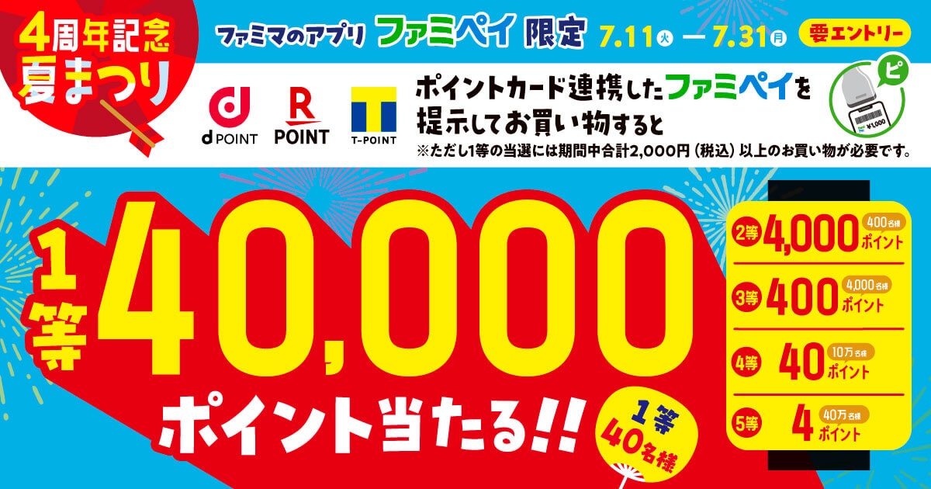
ファミリーマート
10代
向け
【ファミマのファミペイ限定】ファミマのアプリファミペイ4周年！
抽選で最大40,000ポイント当たる！
エントリー＆アプリ連携
＆アプリにて商品購入
WEB / アプリ
〈1等〉40,000ポイント
〈2等〉4,000ポイント
〈3等〉400ポイント
〈4等〉40ポイント
〈5等〉4ポイント
「dポイント」「楽天ポイント」「T-ポイント」のいずれかをサイト経由
でファミペイと連携し、ファミペイにて200円以上（※1等は2,000円以上）のお買い物をすると応募が完了する。
デジタルポイントは10代に人気な景品であり、デジタルポイントのみを景品として選定することで若者の囲い込みがしやすくなる。また、同時にアプリの利用者数も増やすことができる。高校生や大学生は学校帰りなどにコンビニを利用する行動が予測できることから、アプリダウンロードによる利用促進が可能となる。
キャンペーンデータベース「CAM-SAKU」より抽出
21

Slide 23
森永乳業×アカチャンホンポ
ママ
世代
向け
子育てあるある川柳キャンペーン
ハッシュタグ / コメント投稿
X（旧Twitter） / ハガキ
アカチャンホンポ商品券30,000円分
アカチャンホンポ商品券10,000円分
森永乳業商品詰め合わせ
育児中のあるあるエピソードを募集するキャンペーン。X（旧Twitter）では、指定のハッシュタグを付けて投稿し、ハガキでは必要事項を記入の上応募ハガキを送付し応募が完了する。
商品券は比較的中高年齢層に人気な景品だが、ベビー用品専用の商品券とすることで20~30代のママ世代の囲い込みも可能となる。また、あるあるなどのコンテンツで消費者の声を募ることでUGCを得ることができ、今後の商品開発に役立てることもできる。
キャンペーンデータベース「CAM-SAKU」より抽出
22

Slide 24
会社概要
Copyright © Paldia All Rights Reserved.
23

Slide 25
弊社ではキャンペーンに関する業務を一括して承ることが可能です
企画
システム制作
クリエイティブ制作
企画立案
企画サポート
トレンドキャンペーン情報
トレンド景品情報
競合他社情報
景品提案・手配
フォーム制作
キャンペーンシステム開発
- 画像アップロードフォーム
- インスタントウィンシステム
- マイレージシステム etc…
LP制作
応募ハガキ制作
店頭告知ツール制作
広告用バナー制作
フライヤー制作
POP制作
印刷
体制構築
運営
アカウント＆広告運用
CP / イベント運用体制のご提案
CP / イベントスケジュール作成
CP / イベントマニュアル作成
問い合わせ対応FAQ作成
各種報告資料フォーマット作成
応募規約の作成
当選連絡文言の作成
応募受付
データ入力・集計
問い合わせ対応
発送対応（冷凍・冷蔵可）
抽選
配信（メール・DM）
イベント関連業務
個人情報管理
各種SNSアカウント＆広告運用
LINE / X（旧Twitter） / Instagram /
Facebook / TikTok
Google広告
Yahoo!広告
YouTube広告
その他広告
インフルエンサー手配
必要な内容だけご発注頂く事も可能です！
お急ぎの方は「03-6838-9731」までご連絡ください。
詳細はこちらから
詳細はこちら
Copyright © Paldia All Rights Reserved.
24

Slide 26
パルディアのオリジナルサービスをご紹介します
▼ 気になるサービスをクリックでサービス紹介ページへ遷移します ▼
CAM-SAKU
キャンペーンデータベース
CR SUPPORTER
LINEキャンペーンシステム
SeLeP
デザインテンプレートLP制作
超トクなび・パスポート
地域活性型ノベルティ
うるトラ
SNS運用のトータルサポート
L-COUPON
LINE クーポンミニアプリ
Copyright © Paldia All Rights Reserved.
25
Notes:
<自社サービス一覧>
→詳細はそれぞれの媒体資料で説明する
このページでは各サービスのサービスページに遷移するようにしておく
・キャンペーンデータベース「CAM-SAKU」 https://cam-saku.com/index.php
・LINEキャンペーンシステム「CRサポーター」
・デザインテンプレートLP制作「SeLeP」
・地域活性型ノベルティ「超トクパスポート」
・
★ほかにあるか確認
★インフルエンサーと音声POPはこのページで説明する必要があるか確認 →入れない

Slide 27
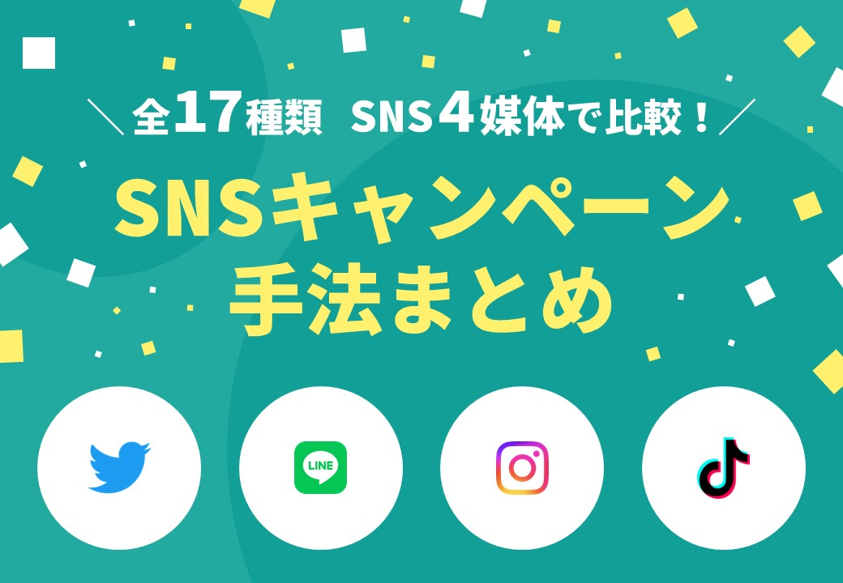
★資料に合わせて修正★
合わせて読みたい！お役立ち情報のご紹介
▼ お役立ちブログ ▼
▼ お役立ち資料 ▼
ブログ一覧はこちらから
資料一覧はこちらから
その他のブログはこちらから
資料DLはこちらから
Copyright © Paldia All Rights Reserved.
26

Slide 28
Contact
社名
株式会社 パルディア
本社所在地
〒104-0061 中央区銀座3-15-10 JRE銀座三丁目ビル8F
創業
1996年 4月 10日
資本金
1,800万円
事業内容
キャンペーンの企画・運営 / 店頭プロモーションの企画・制作
取得資格
プライバシーマーク：10860522(9) 古物商許可証：第301081704281号 旅行業登録番号：東京都知事登録旅行業3-7114号
mail
info@paldia.co.jp
TEL
03-6838-9731
HP
お問い合わせ
HP
お問い合わせ
Copyright © Paldia All Rights Reserved.
27
Notes:
営業毎に連絡先を記載できるようにする ※上記参考

